Slide 1
Муниципальное бюджетное дошкольное образовательное учреждение детский сад общеразвивающего вида № 6 муниципального образования Темрюкский район Один день из жизни воспитателя
Подготовила воспитатель:
Перепелица А.В.

Slide 2
«Детство - важнейший период человеческой жизни, не подготовка к будущей жизни, а настоящая, яркая, самобытная, неповторимая жизнь. И от того, как прошло детство, кто вел ребенка за руку в детские годы, что вошло в его разум и сердце из окружающего мира, - от этого в решающий степени зависит, каким человеком станет сегодняшний малыш». В. А. Сухомлинский.

Slide 3
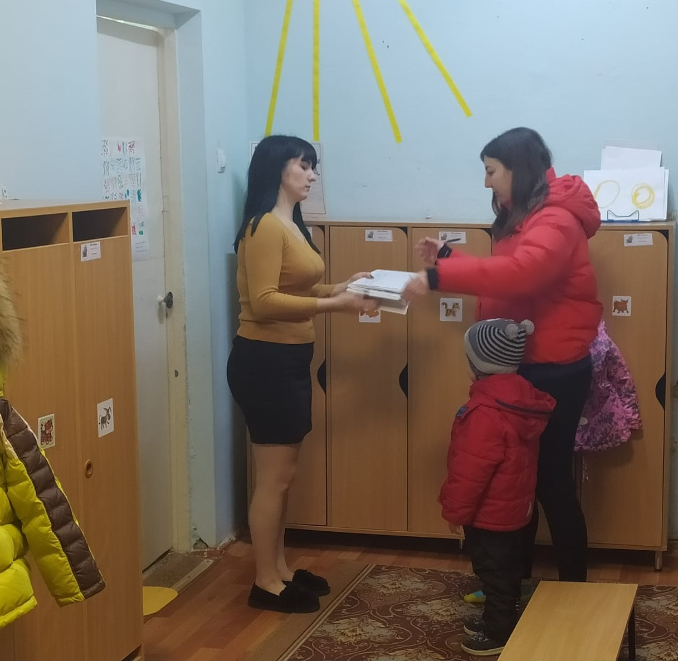
Каждое утро я встречаю своих воспитанников с родителями и провожу опрос о здоровье детей.

Slide 4
С утра я провожу с детьми настольные игры

Slide 5
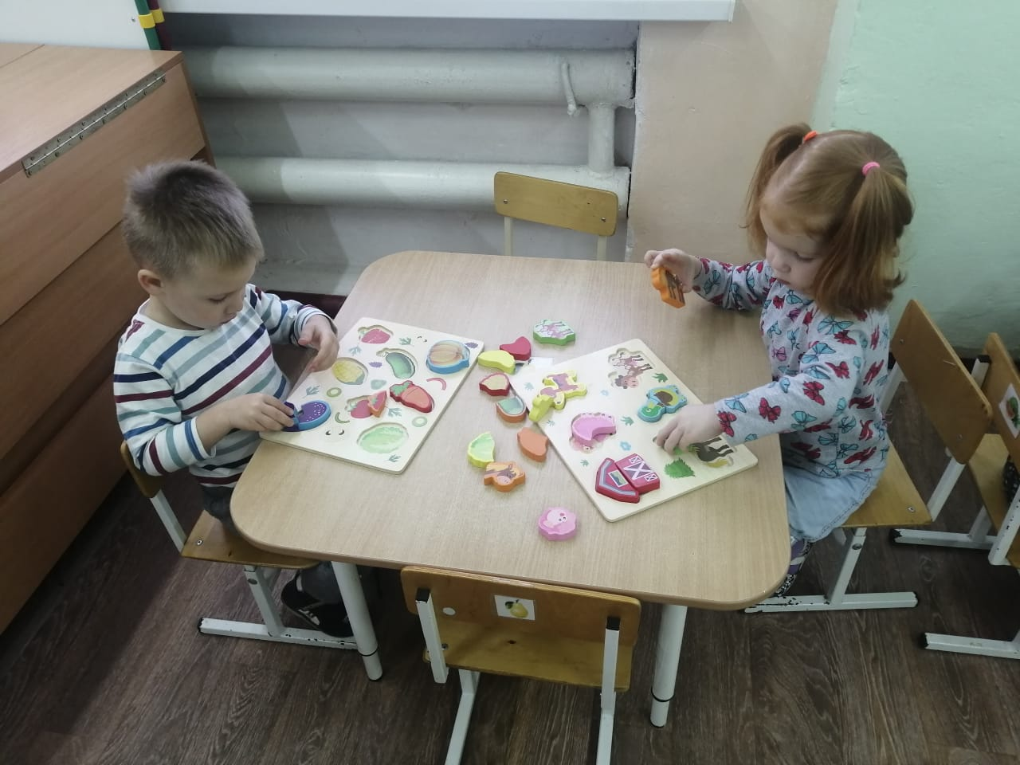

Slide 6
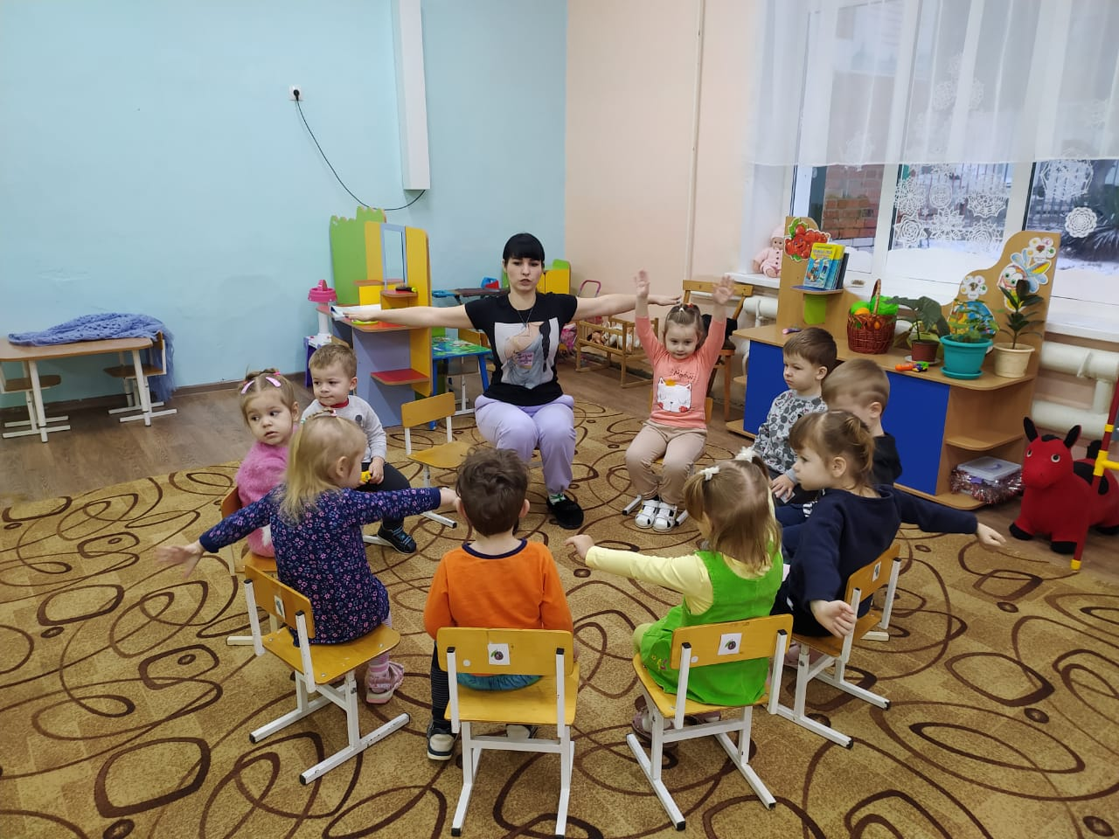
Здоровье в порядке спасибо зарядке!

Slide 7
Мы с детьми очень любим заниматься Непосредственная образовательная деятельность

Slide 8
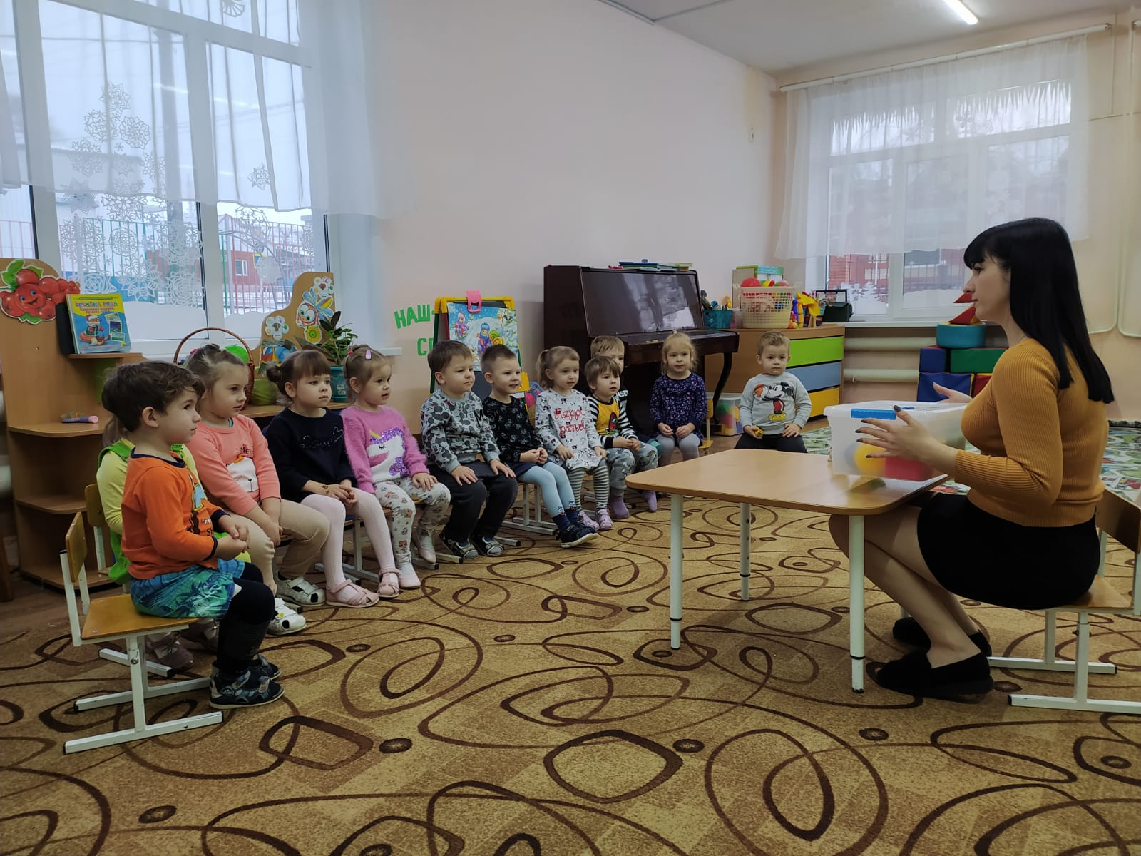
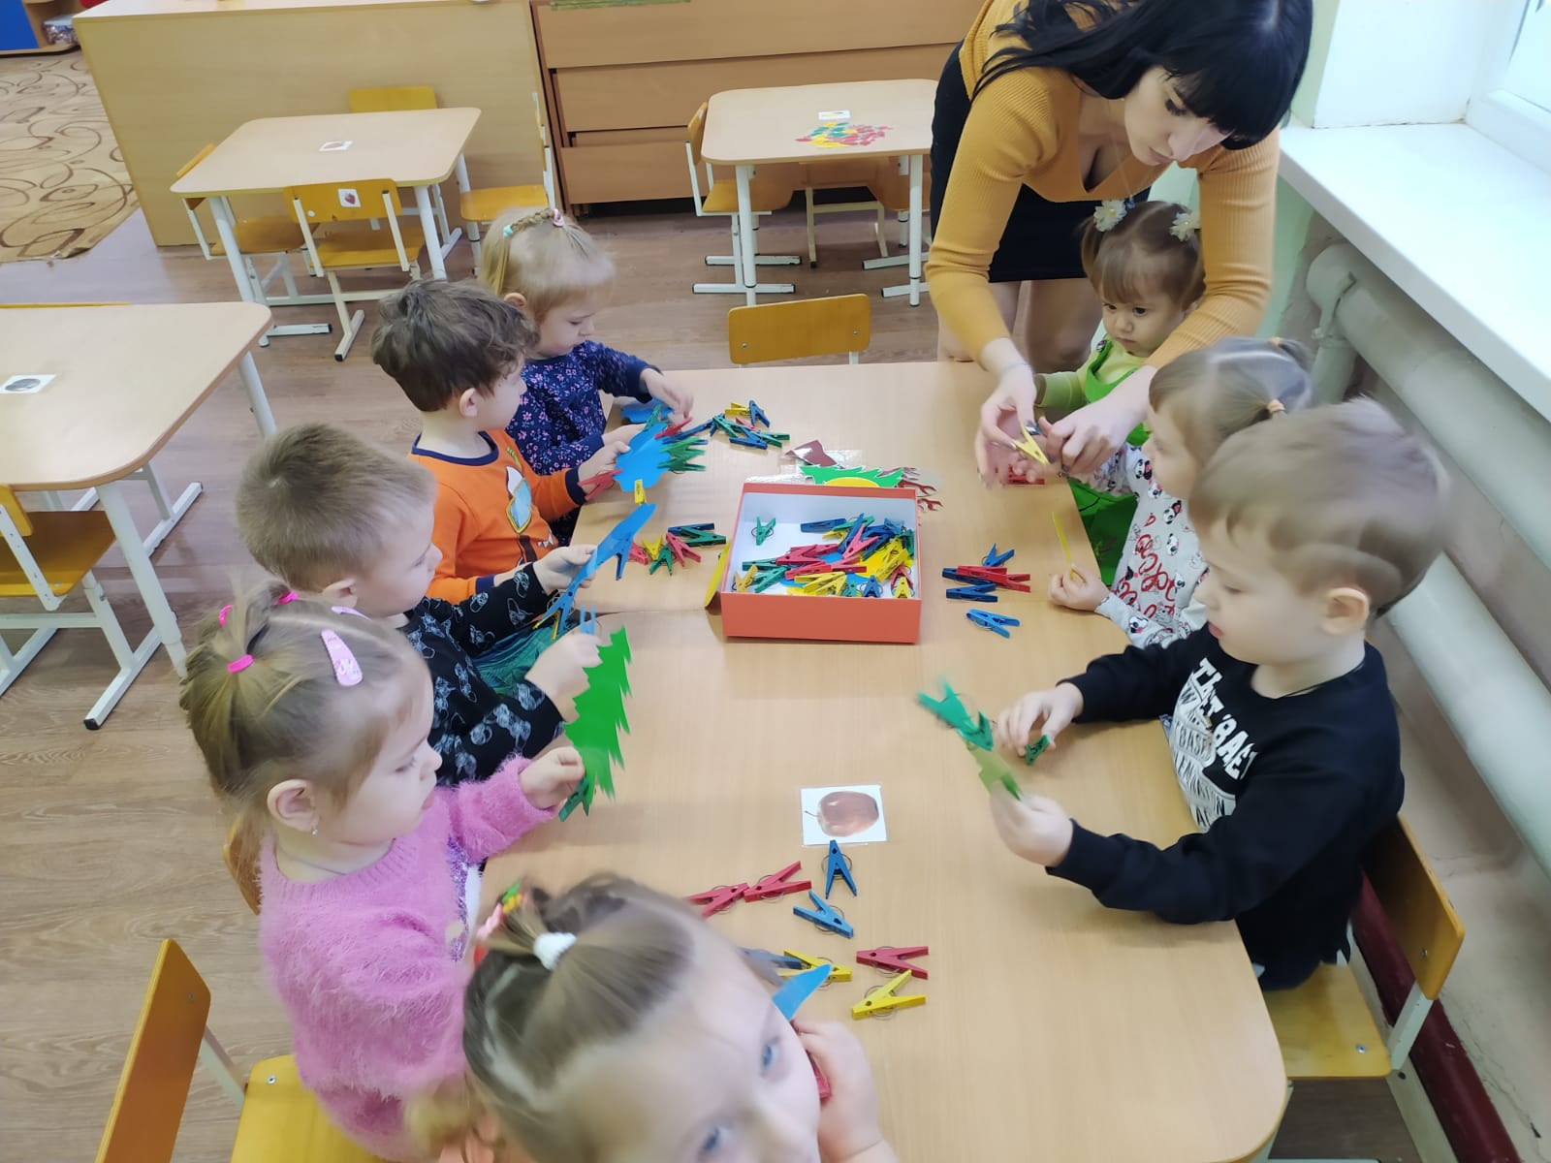
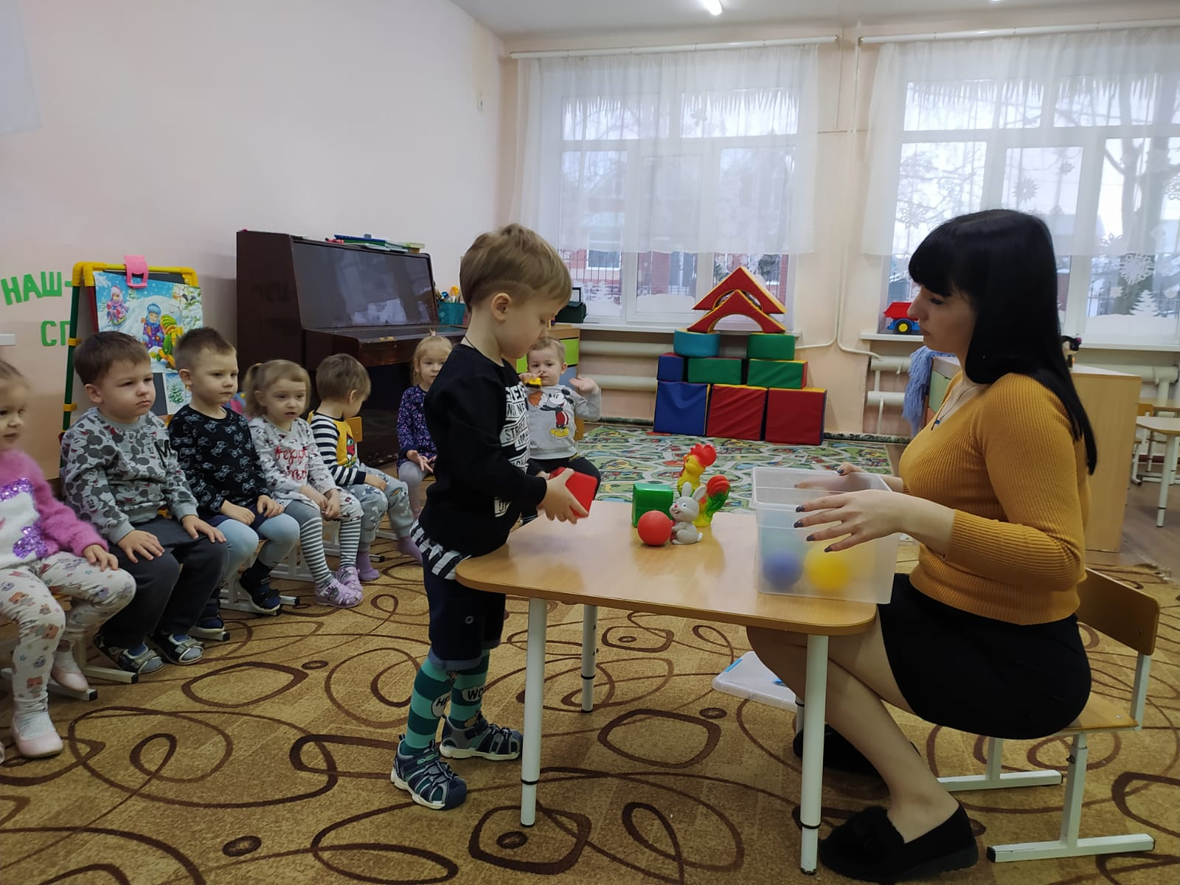
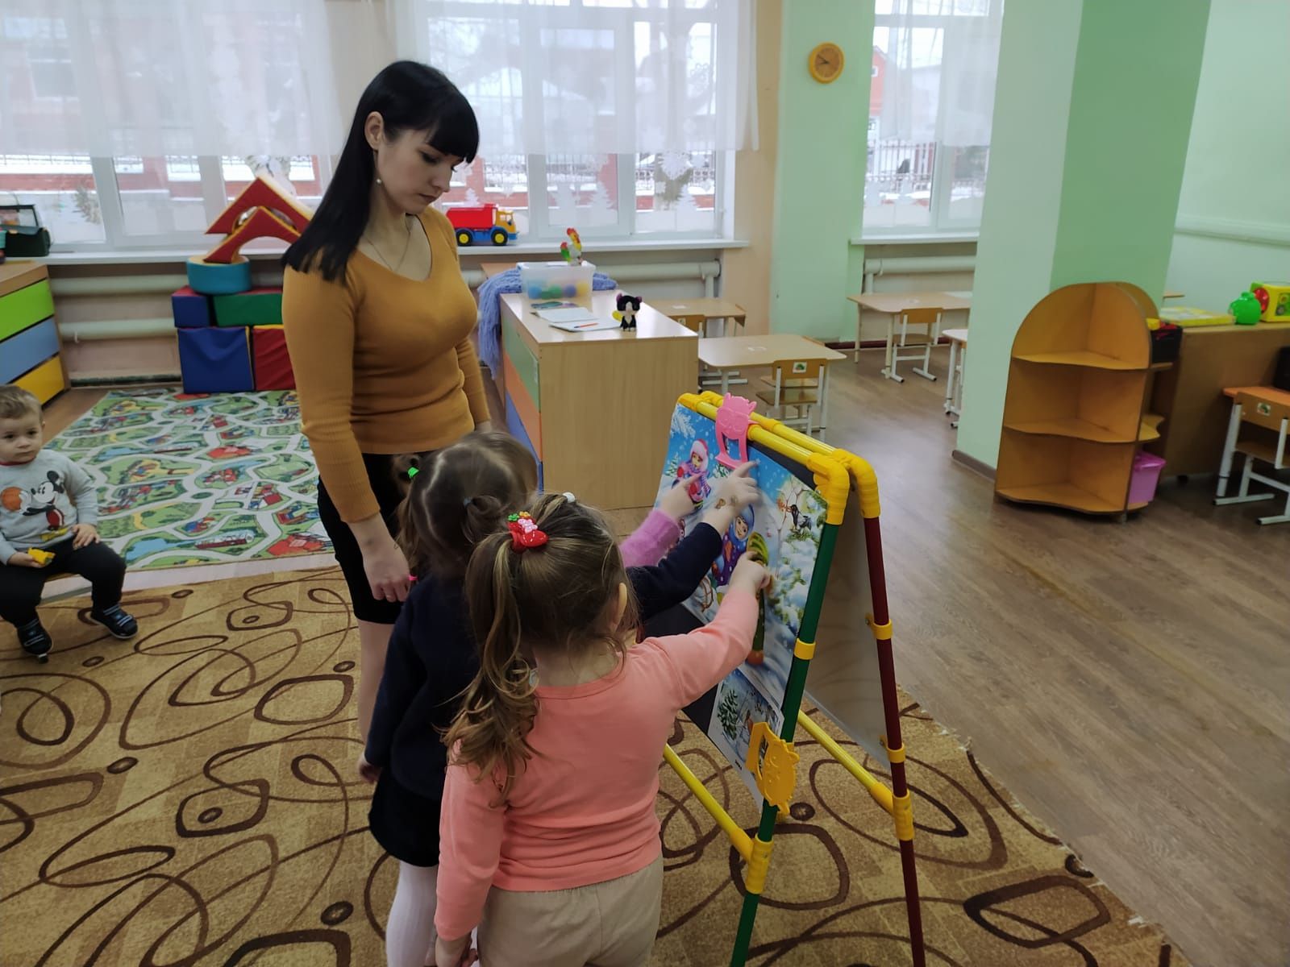

Slide 9
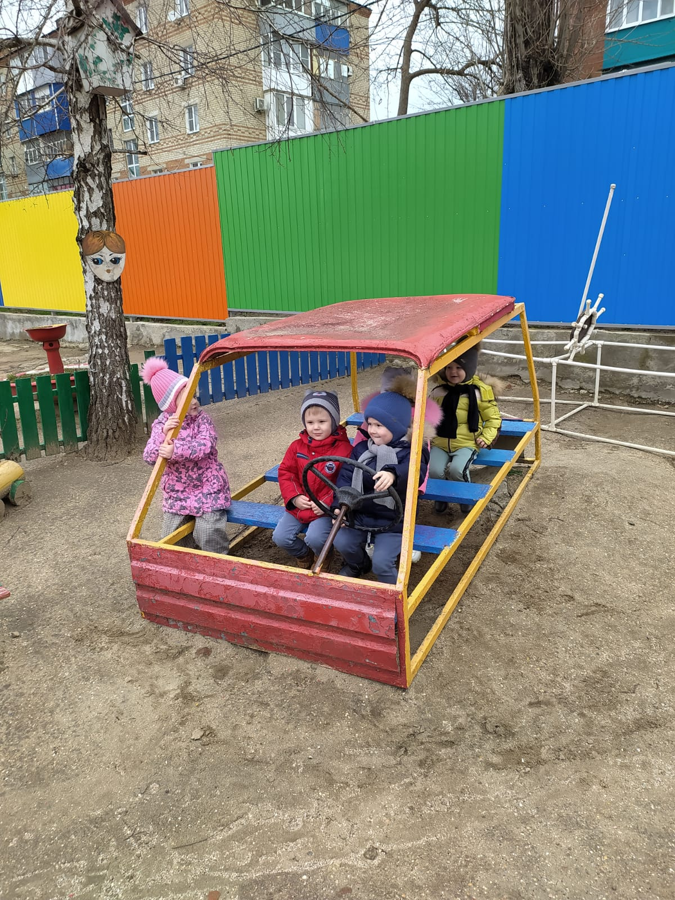
На прогулке нам не скучно

Slide 10
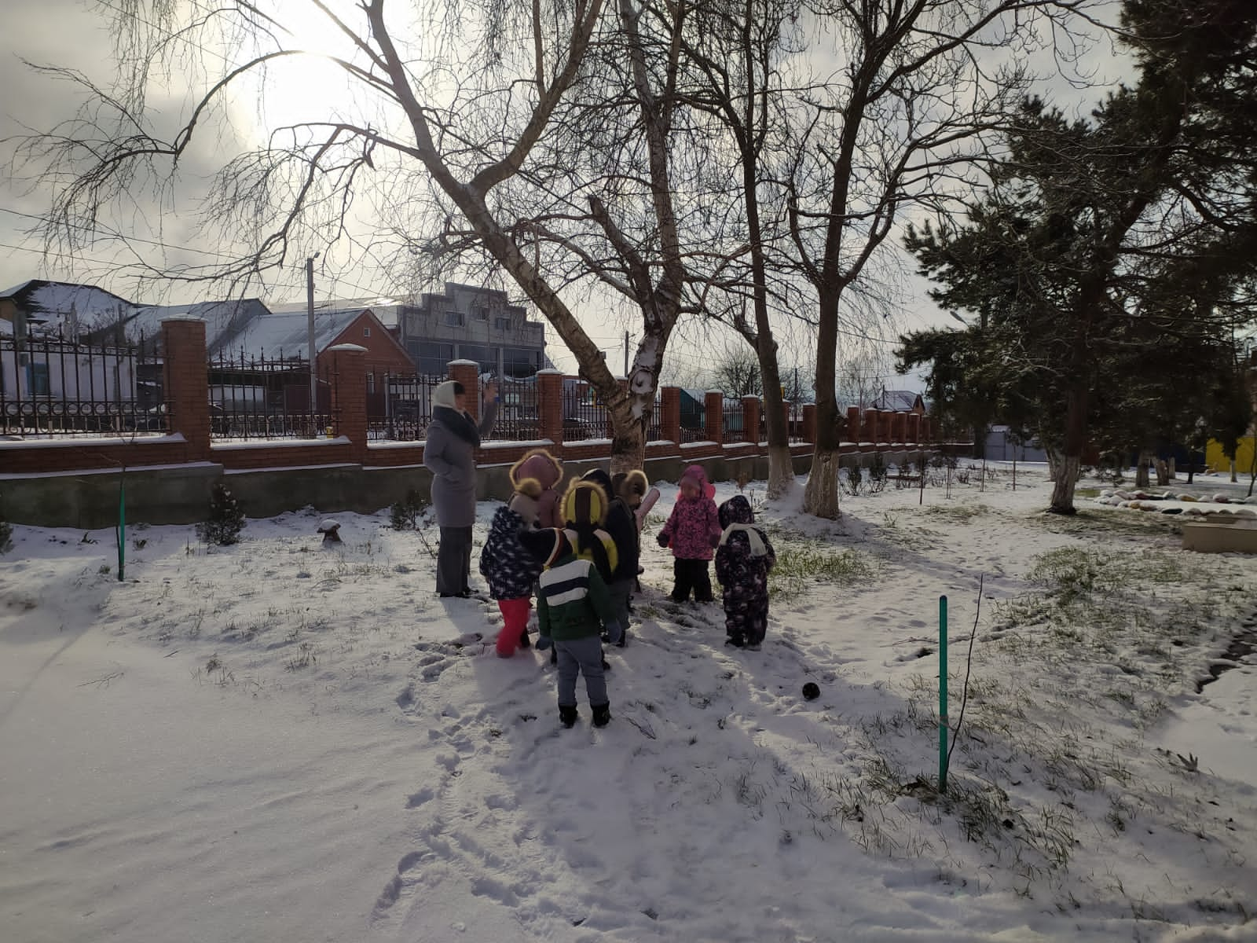
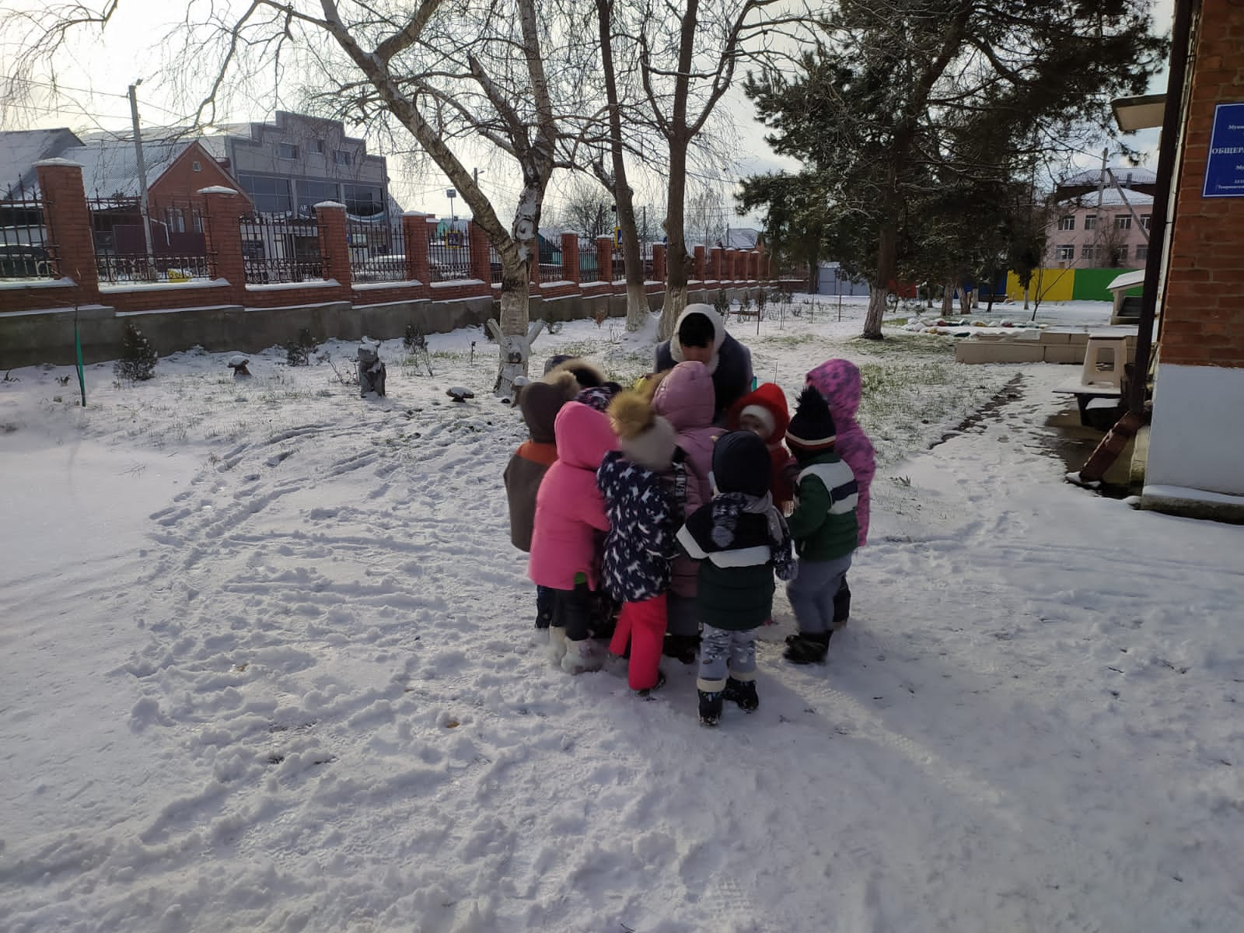
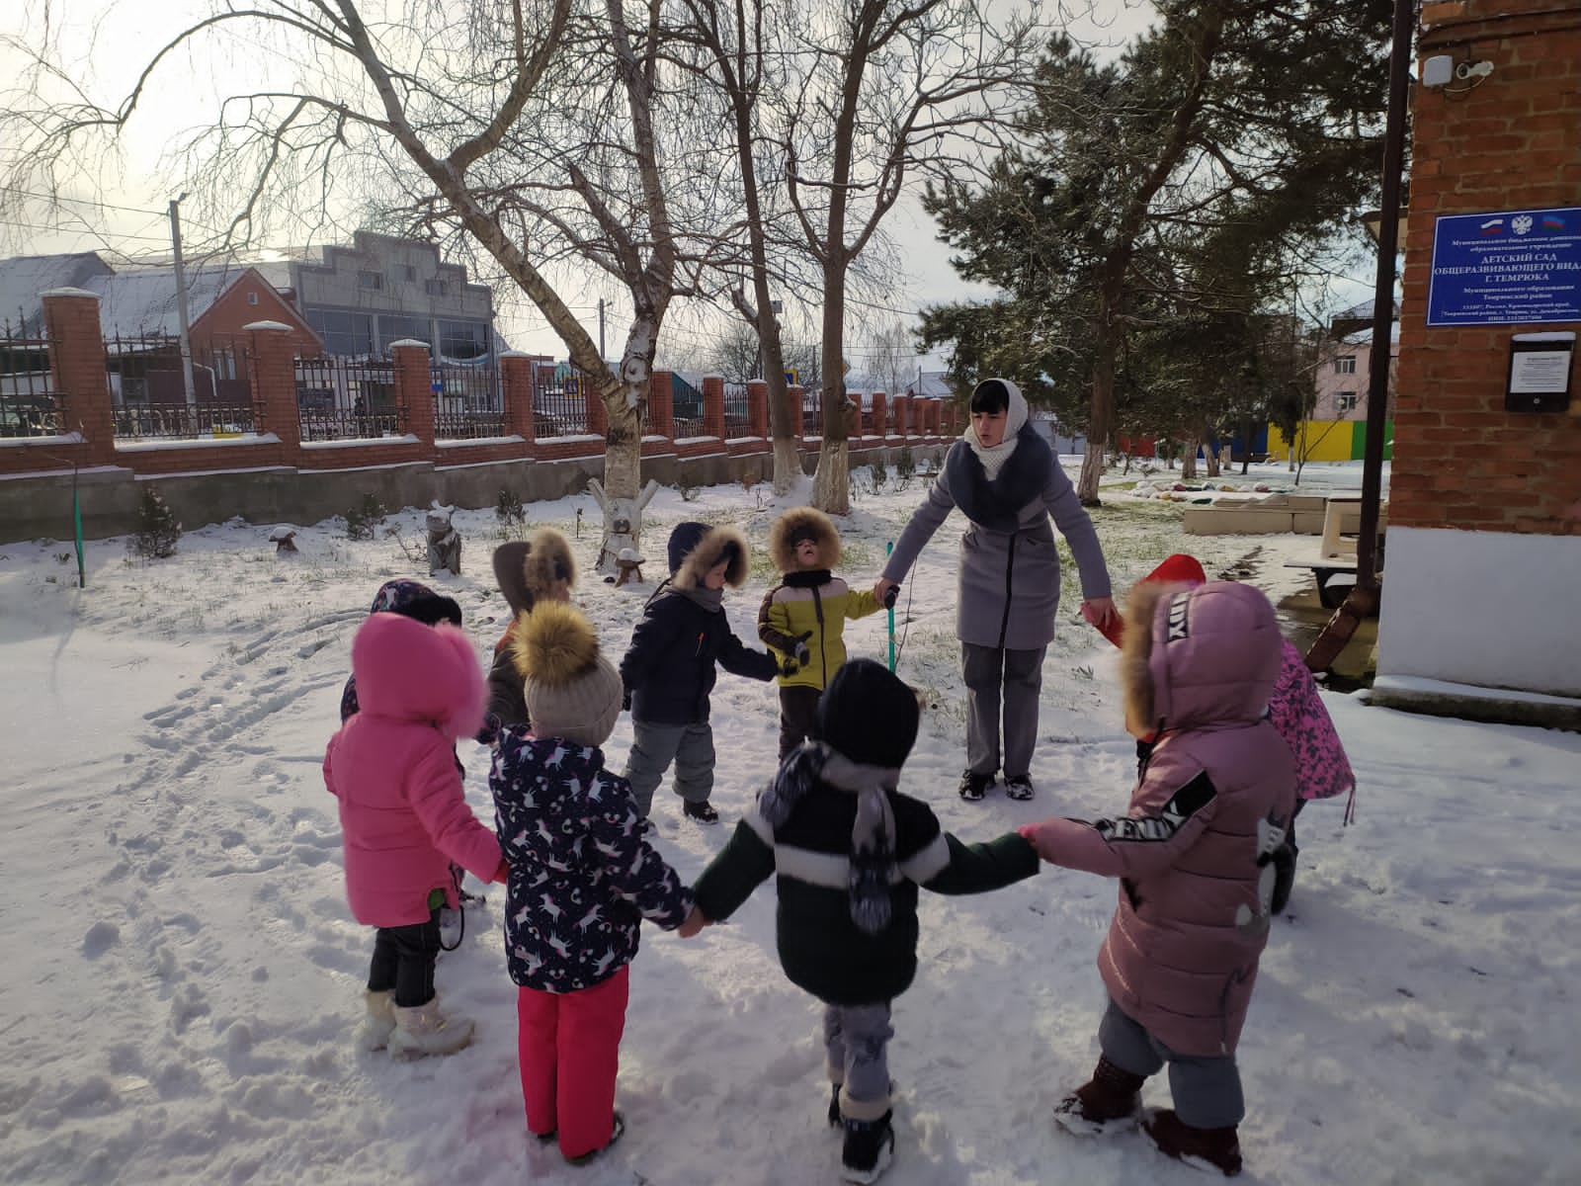

Slide 11
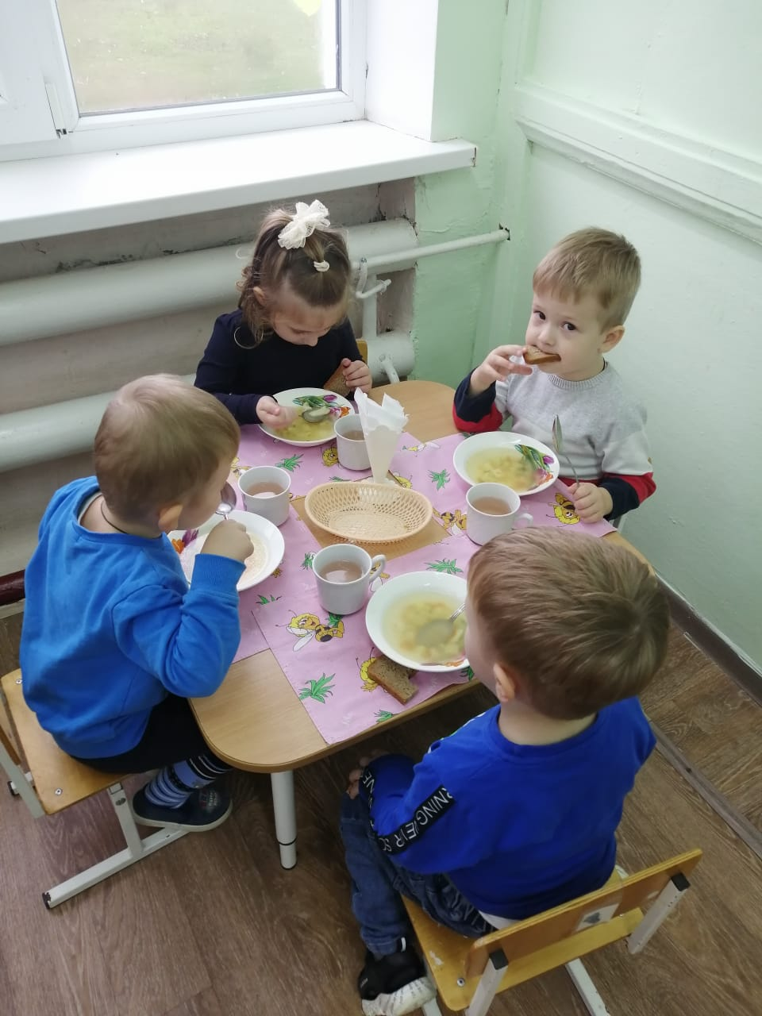
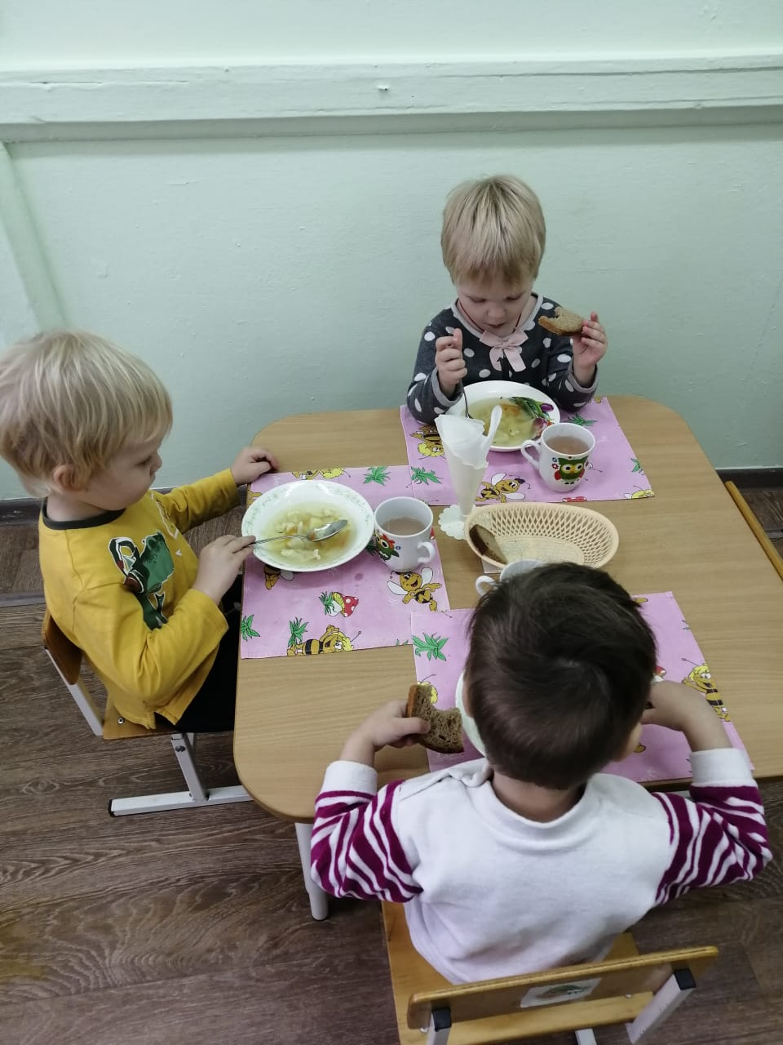
Нам прогулка помогает, аппетит нам поднимает.

Slide 12
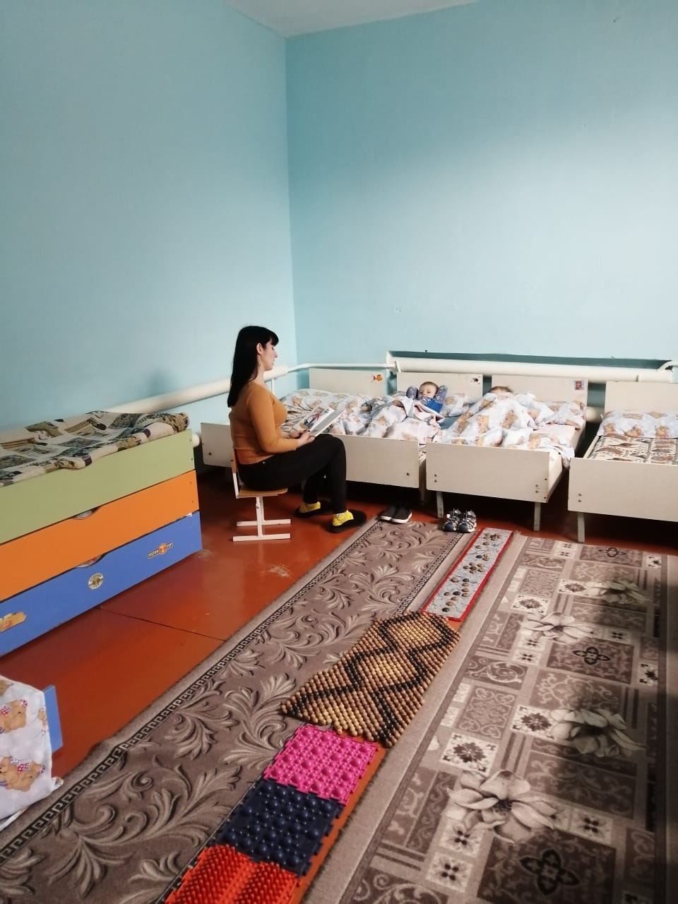
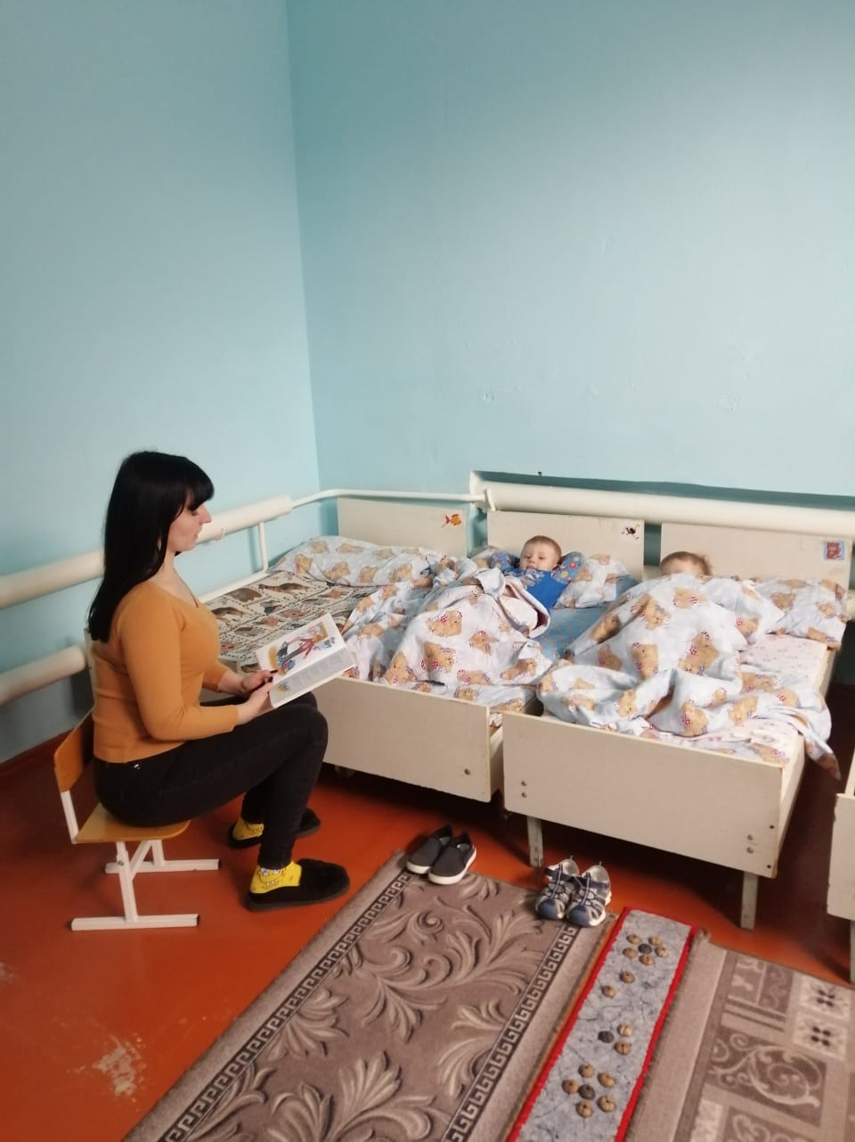
Ждет нас мягкая кроватка и подушка с одеялом потянулись сладко-сладко положили мишку рядом.

Slide 13
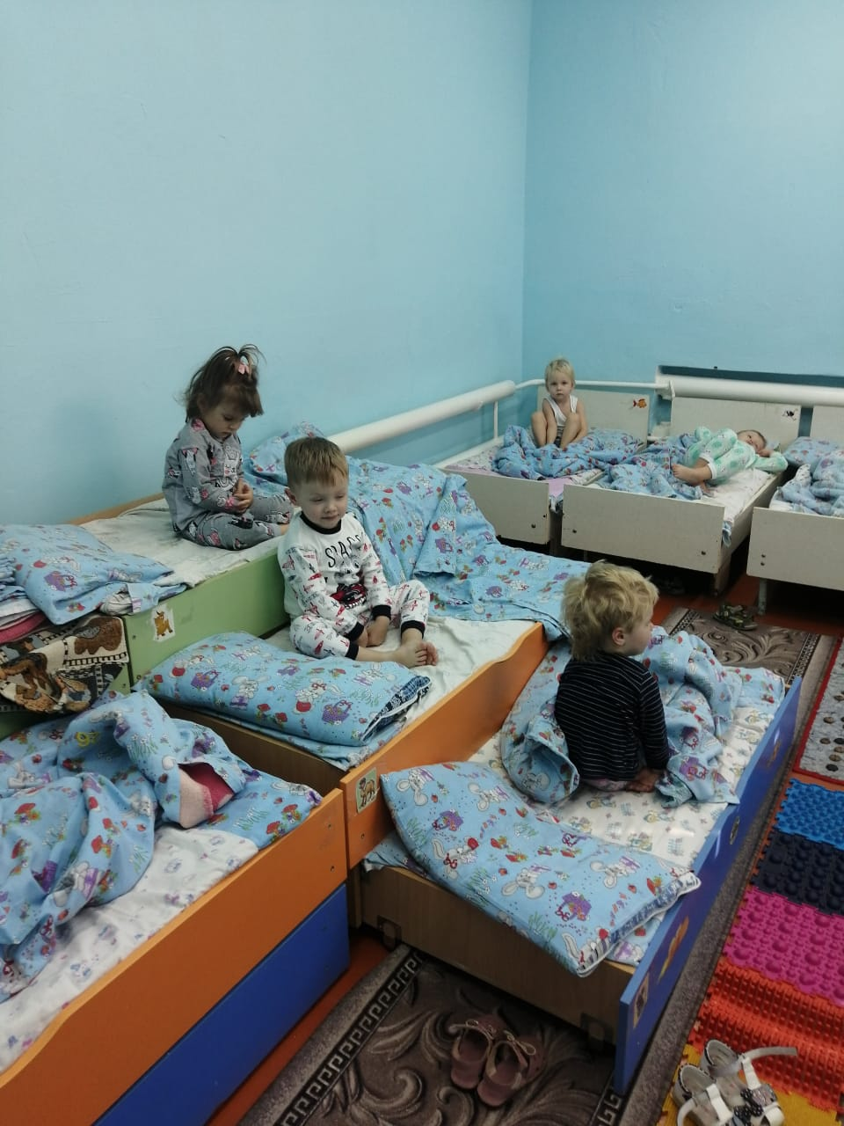
Вот уже вставать пора просыпайся детвора!!!

Slide 14
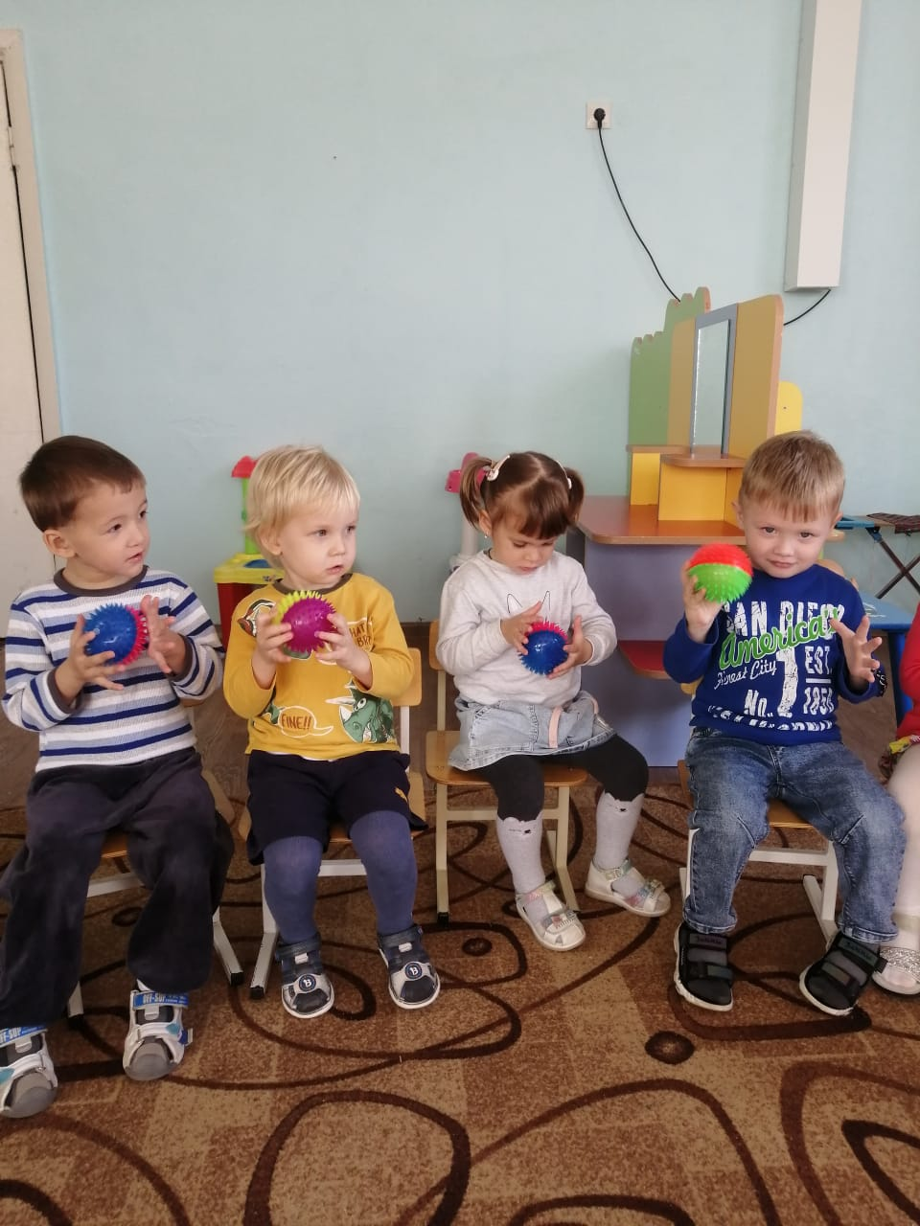
Наши пальчики устали, мы немного отдохнем и играть потом пойдем.

Slide 15
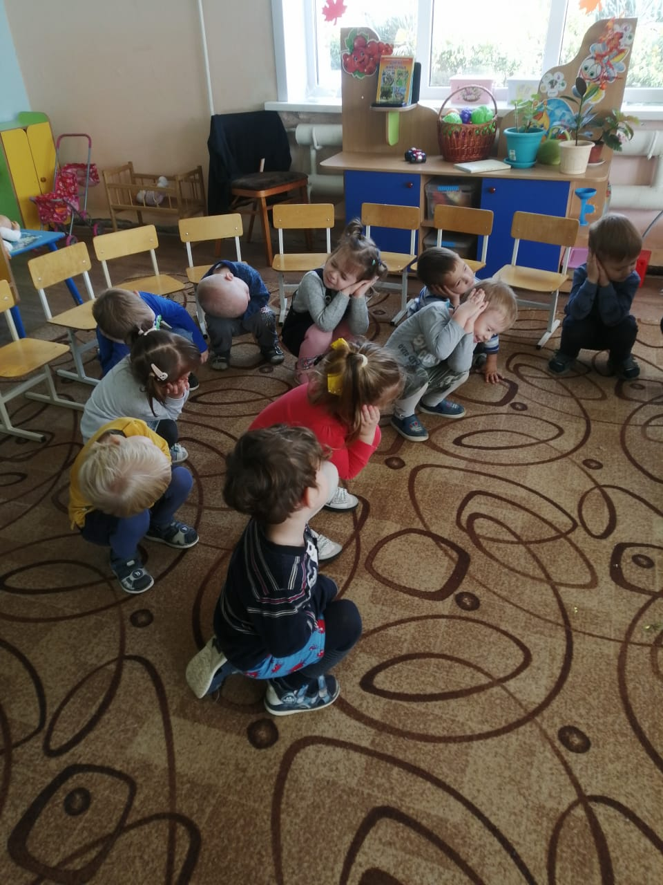
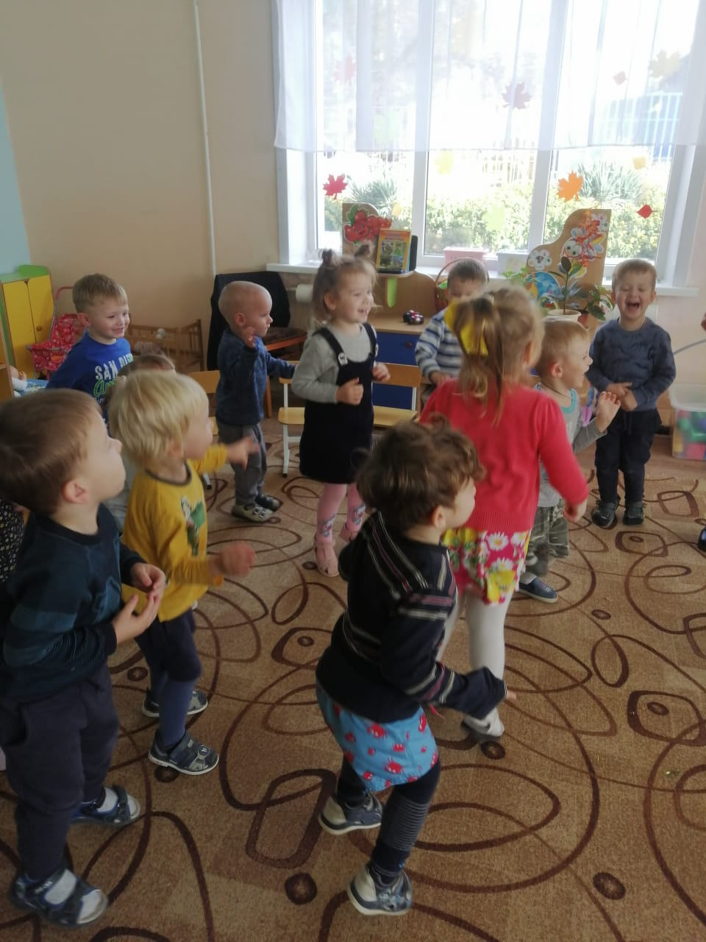

Slide 16
Спасибо за внимание!

